Slide 1
Exame de Defesa de Mestrado
“SemanticAgent, uma plataforma para desenvolvimento de
agentes inteligentes.”
Percival Lucena
Orientador: Prof Dilvan de Abreu Moreira, Phd
Labor omnia vincit

Slide 2
Agenda
Introdução: Agentes Inteligentes
Objetivos do Trabalho
Alguns Modelos de Sistemas de Agentes Inteligentes
  Agentes Reativos e Deliberativos
  Agentes Atômicos
Plataforma SemanticAgent
  SemanticAgent Aplication Server (SAAS)
  TalkAgent
  SAAS IDE
Conclusões
Notes:
Dando inicio, eu vou apresentar os tópicos da minha apresentação. Como o tempo é restrito não é possível discutir todos os assuntos do abrangente desenvolvimento de agentes inteligentes. Por isto, restringi a agenda da apresentação apenas aos tópicos diretamente relacionados com o meu trabalho. Inicialmente vou fazer uma apresentação bem rápida sobre o tema principal da pesquisa que é agentes inteligentes, relacionando-os com os objetivos do trabalho.

Slide 3
O que são Agentes ?
Entidades que agem
Definição do Dicionário (Aurélio):
  Agente: Uma pessoa que age por ou no lugar de outra (segundo autoridade por ela outorgada) - um representante
Agente Humano:
  realiza uma tarefa bem determinada
  é um especialista naquilo que faz
  possui habilidades que não temos
  tem acesso a informações relevantes para sua tarefa
  possui contatos com os quais sub-empreita serviços

Slide 4
O que são Agentes Inteligentes?
O que são Agentes Inteligentes?
Não há um consenso sobre uma definição. Algumas características encontradas em agentes inteligentes:
[Wooldridge et al 1995] e [Nissen 1995]
- Autonomia
- Capacidade de Comunicação
- Capacidade de Cooperação
-Capacidade de Raciocínio
- Planejamento
- Adaptabilidade
Notes:
Meu projeto tem por objetivo investigar e extender as capacidades atualmente existentes em agentes inteligentes. O primeiro problema que encontamos quando vamos investigar agentes de software é defini-los. Devido ao fato de não haver uma definição consensual sobre agentes inteligentes, alguns autores como Wooldrige e Nissen, optaram por definir agentes inteligentes através de cacterísticas encontradas nestes

Slide 5
O que são Agentes Inteligentes?
Objetivos do Trabalho
Desenvolvimento de um modelo e implementação de uma plataforma que de suporte a criação de agentes inteligentes.
A plataforma SemanticAgent permite:
representar e manipular conhecimento e comportamentos (ações)
uso de UCL para representar e manipular linguagem natural restrita

Slide 6
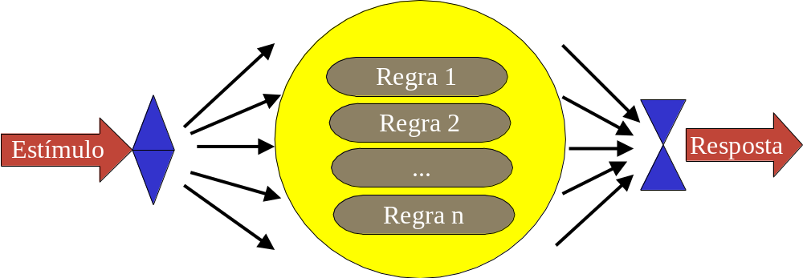
O que são Agentes Inteligentes?
Modelos para criação de agentes
Agentes Reativos
Técnicas de I.A. utilizadas no gerenciamento dos agentes reativos
implementadas em um agente coordenador.
Algoritmos Genéticos, Particle Sworm Optimization.

Slide 7
O que são Agentes Inteligentes?
Modelos para criação de agentes
Agentes Deliberativos
Possuem um modelo simbólico complexo o qual usam para raciocinar (reasoning) a respeito de um domínio.
Mecanismos de planejamento costumam ser associados a estes agentes como forma dos agentes alcançarem seus objetivos
Arquitetura BDI

Slide 8
O que são Agentes Inteligentes?
Agentes Atômicos
Modelo híbrido:
Características de Agentes Reativos
Agente coordenador
Características de Agentes Deliberativos
Modelo simbólico explícito de representação de conhecimento: redes semânticas
Máquina de inferência

Slide 9
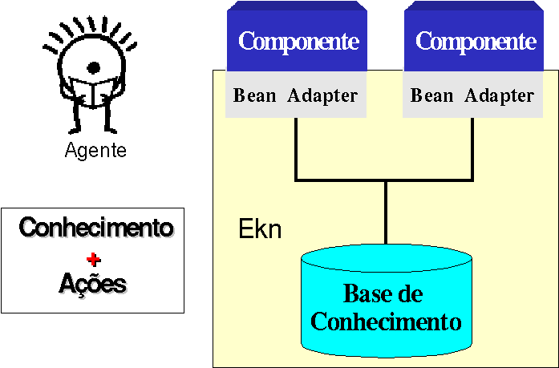
O que são Agentes Inteligentes?
Agentes Atômicos
Modelo Baseado em Componentes
Ações dos agentes representadas através de componentes.
Agente atômico

Slide 10
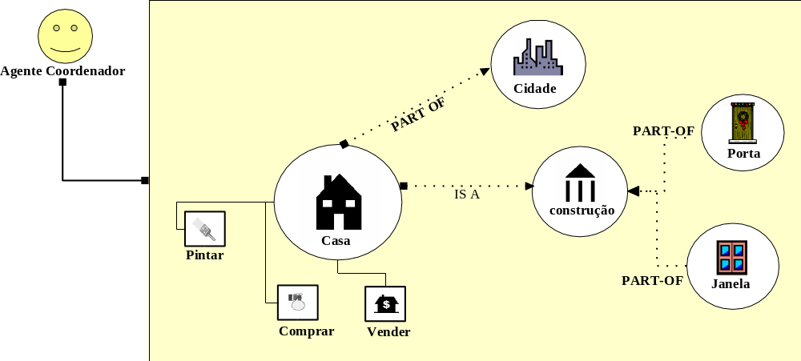
O que são Agentes Inteligentes?
Agentes Atômicos
Agente
Coordenador
Átomo
Relações
Agente atômico
Conceito
Ações

Slide 11
O que são Agentes Inteligentes?
Plataforma SemanticAgent
Semantic Agent Application Server: Servidor de aplicações para criação de agentes inteligentes
TalkAgent: Permite que usuários interajam com a plataforma através de consultas em linguagem natural restrita
Semantic Agent IDE: - Permite o desenvolvimento de soluções baseadas no Semantic Agent Application Server
TalkAgent
SAAS
IDE
SAAS
SemanticAgent
Aplication Server

Slide 12
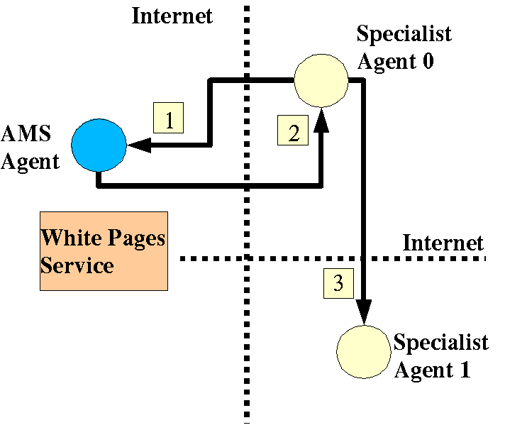
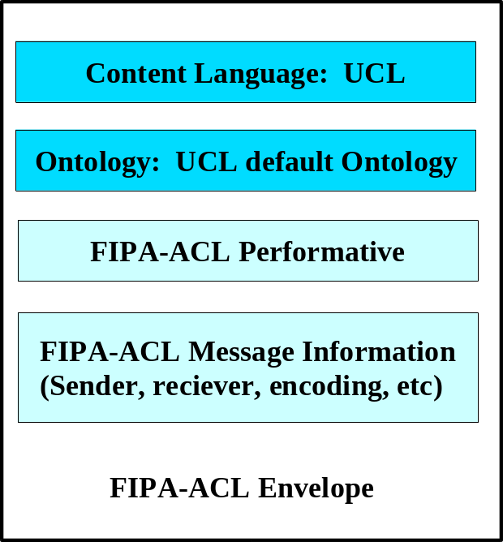
Plataforma SemanticAgent
Módulos implementados através de programação orientada à agentes
troca de mensagens

Slide 13
A Linguagem UCL
UCL Universal Communication Language
Permite a representação de linguagem natural restrita
Baseada na UNL (Universal Networking Language) em
desenvolvimento pela UNU (Universidade das Nações Unidas)
Em conjunto com várias universidades e centros de pesquisa
do mundo
A UCL foi desenvolvida em um projeto de mestrado anterior,
e possuí um conversor/desconversor construído com auxílio
da ferramenta ThoughtTreasure

Slide 14
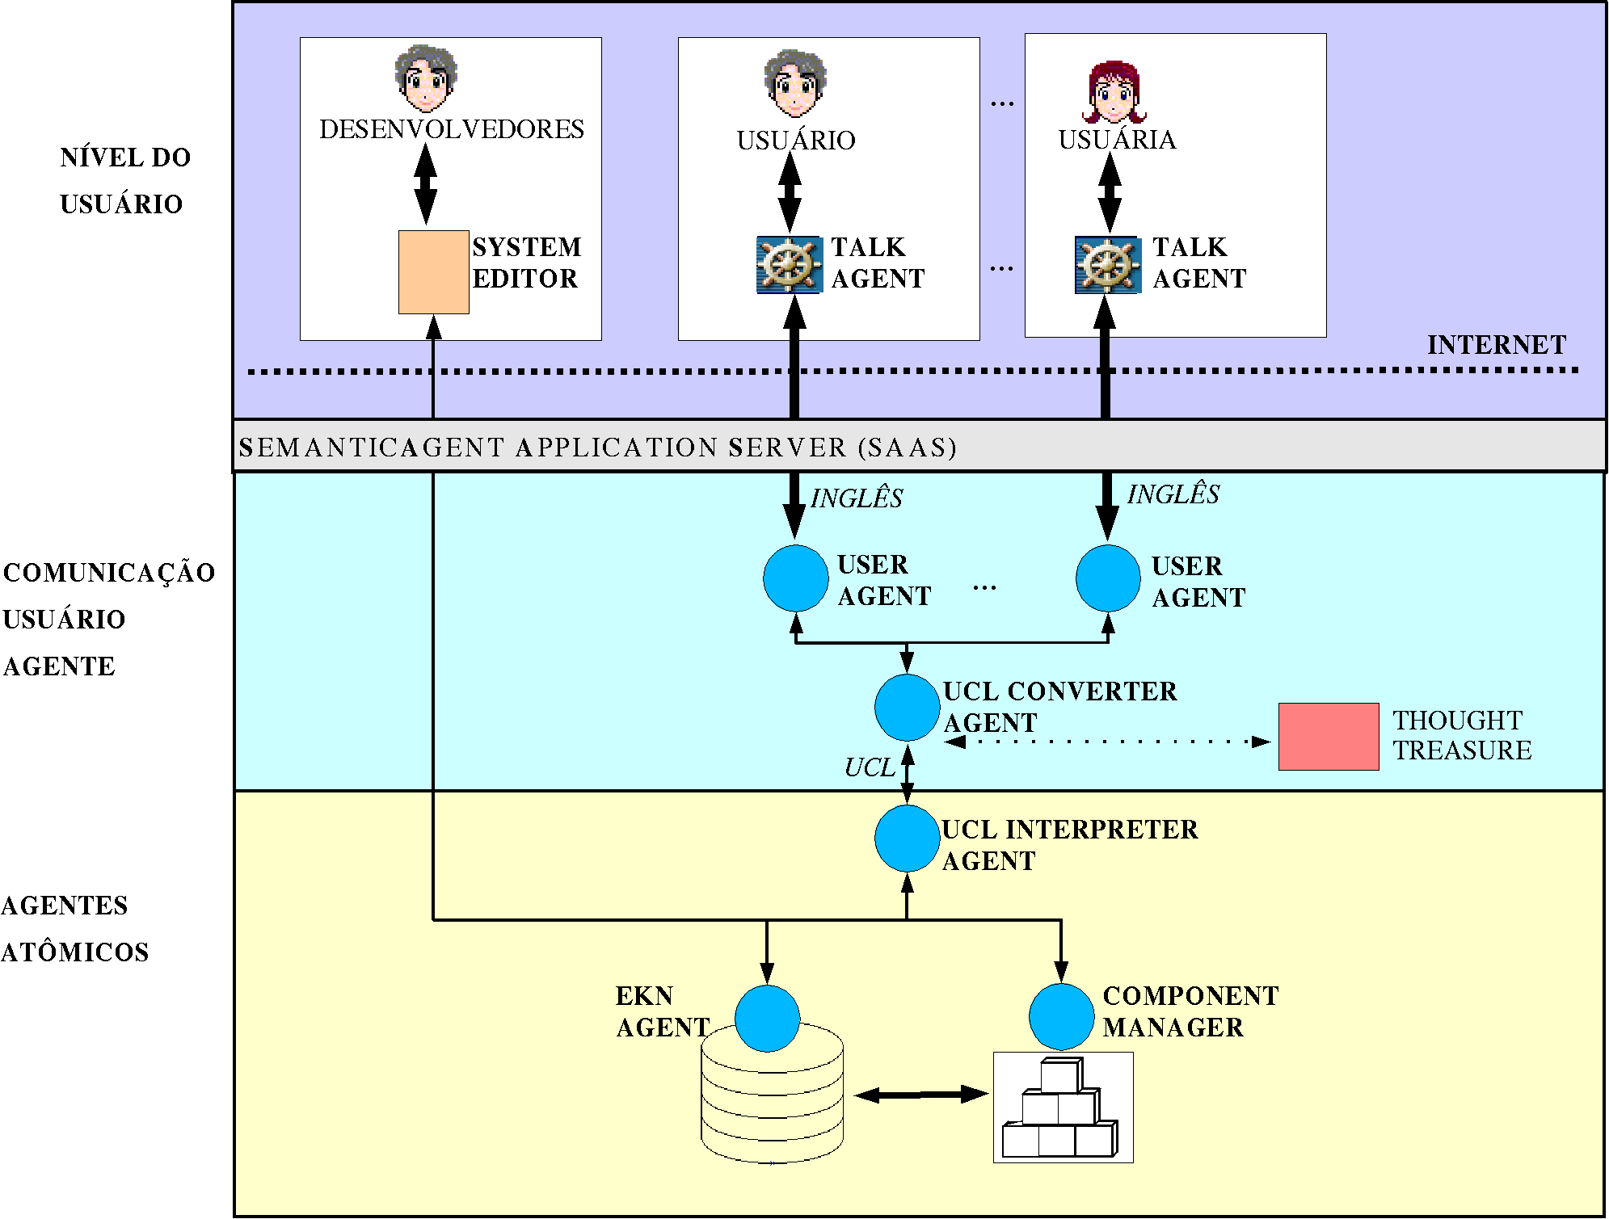
Plataforma SemanticAgent

Slide 15
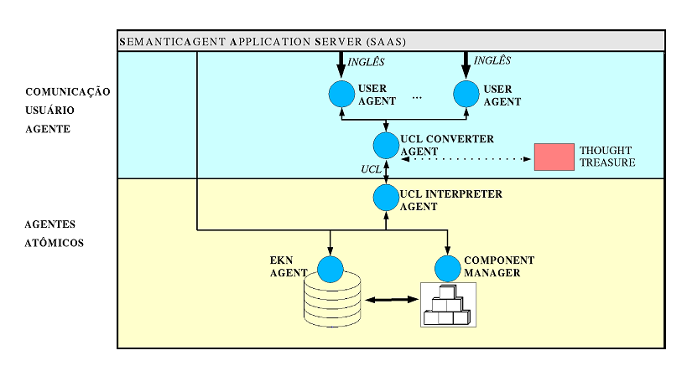
SemanticAgent Application Server
2 níveis

Slide 16
Nível Comunicação Usuário-Agente
Gerenciador
de requsições
CIU (Carlos
Estombelo)
Responsável por receber
requisições em
Inglês, convertê-las para
UCL e retransmitir
resultados da requisição

Slide 17
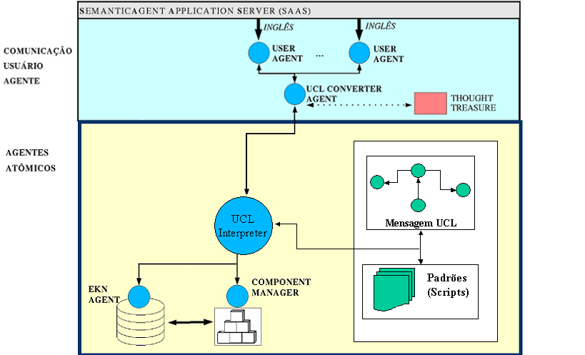
Nível Agentes Atômicos
Agente
Coordenador
interpreta
requisições UCL
Base de
Conhecimento +
Máquina de
Inferência
Ações

Slide 18
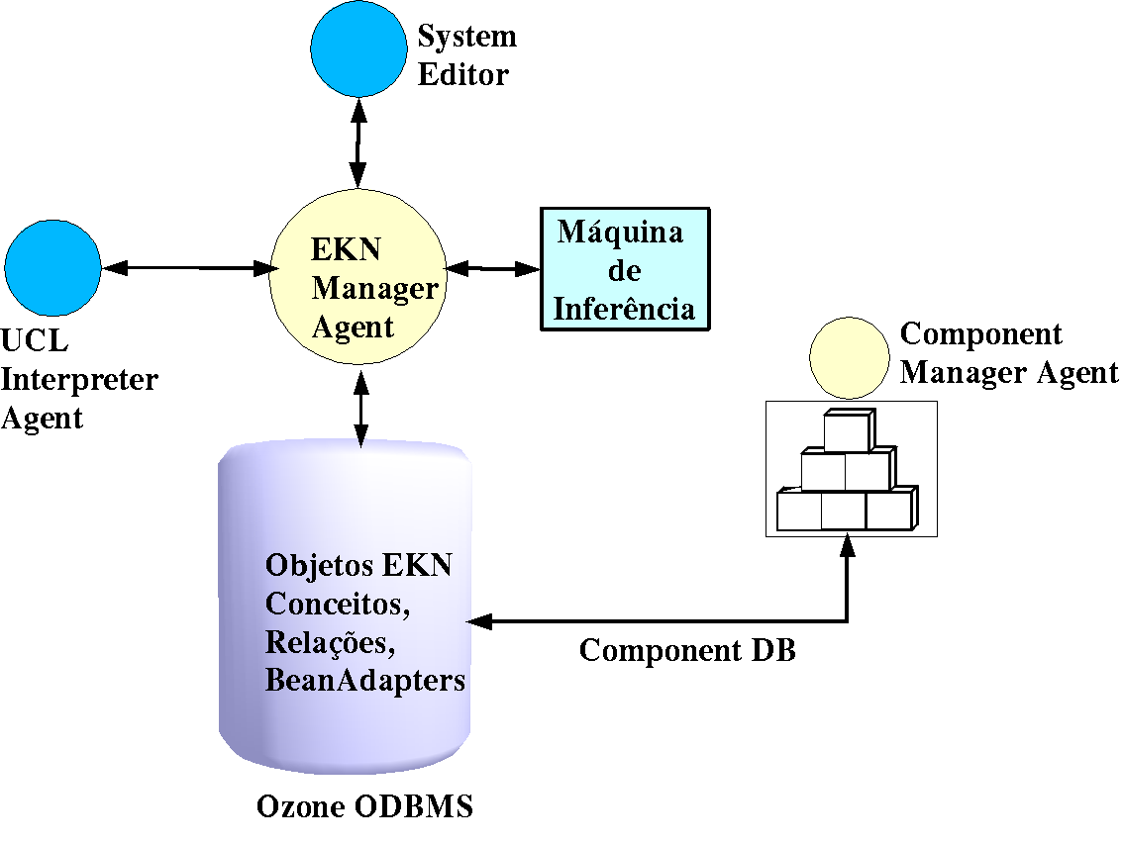
EKN Manager Agent
Agente representa conhecimento através de redes semânticas.
Base de conhecimento (derivada da ontologia TT) com +20.000 conceitos e +40.000 asserções.
Máquina de inferência desenvolvida capaz de realizar um conjunto de operações limitado sobre o conhecimento armazenado
Informações sobre ações são também armazenadas na rede semântica
Armazenamento ODBMS

Slide 19
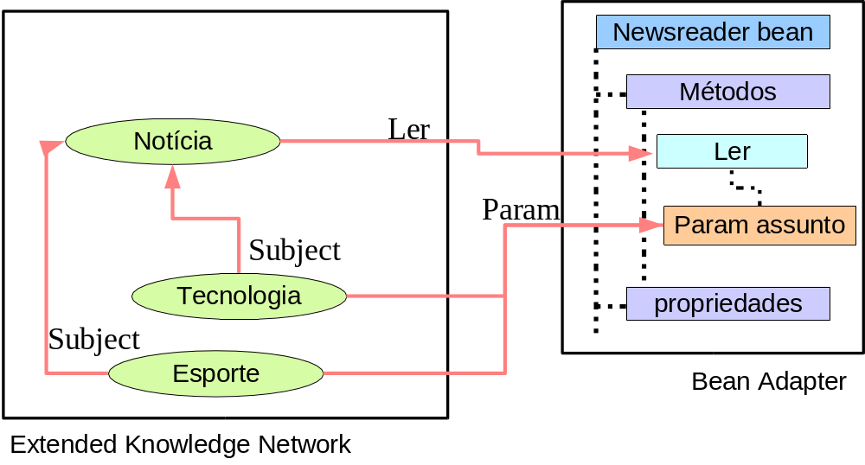
O que são Agentes Inteligentes?
Extended Knowledge Network
Base de Conhecimento = Lógica + Ações

Slide 20
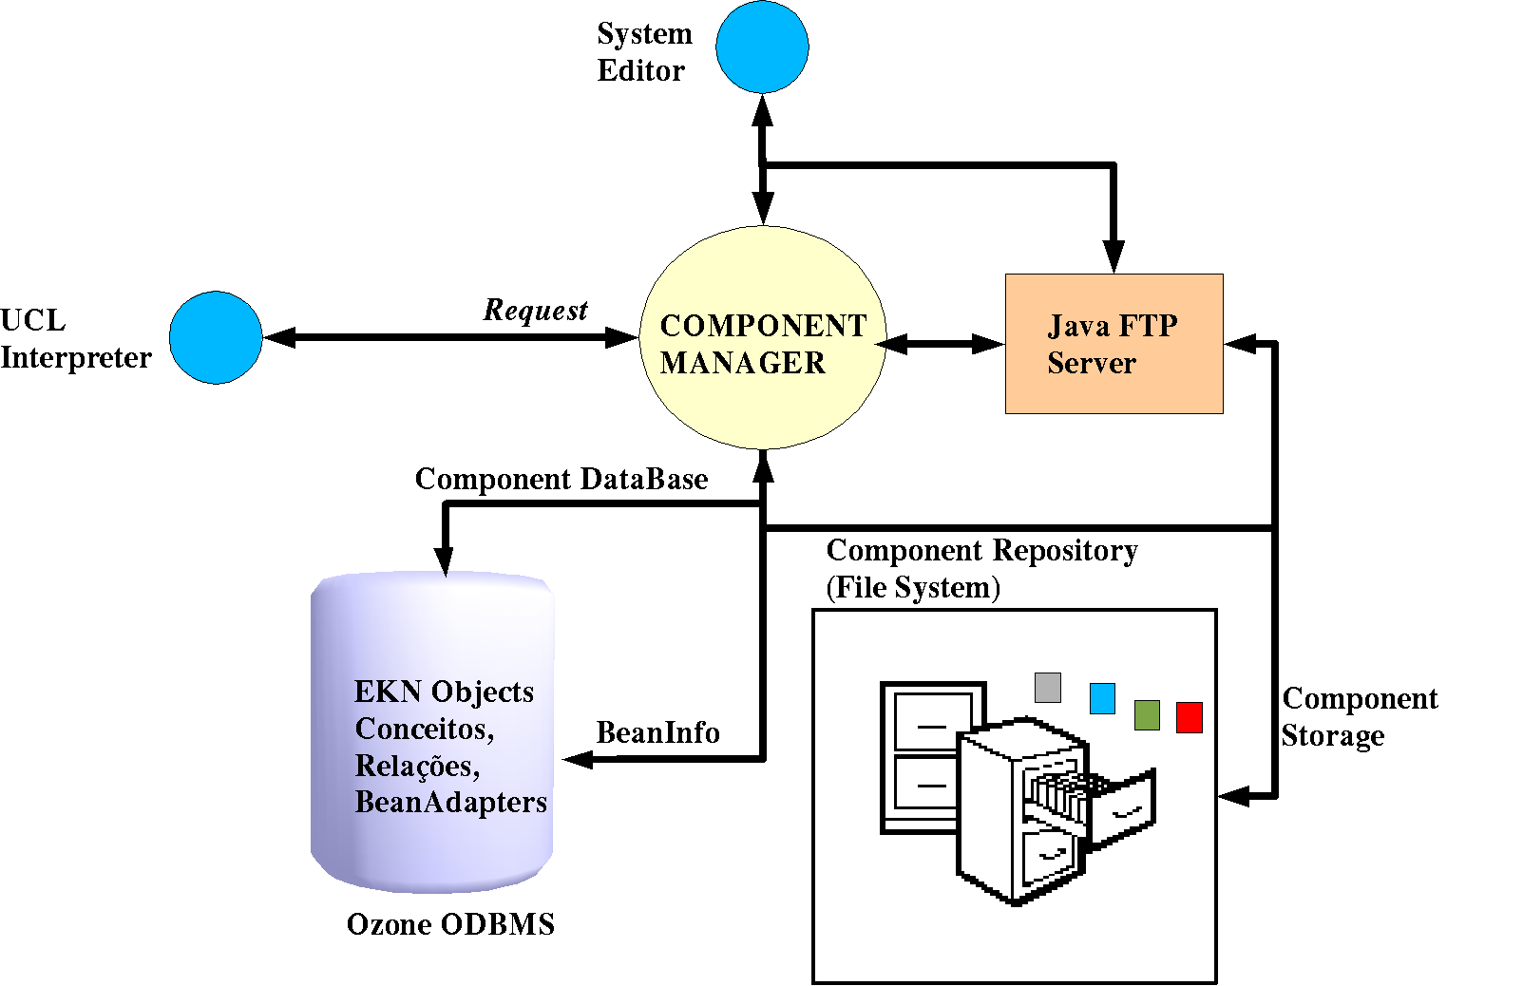
Component Manager
gerencia os componentes de software armazenados no sistema (armazena, instancia, executa)
reflexão – técnica que permite obter automaticamente informações sobre componentes
Armazenamento FS, FTP-server
Informações sobre os componentes armazenadas no OBDMS

Slide 21
Plataforma SemanticAgent

Slide 22
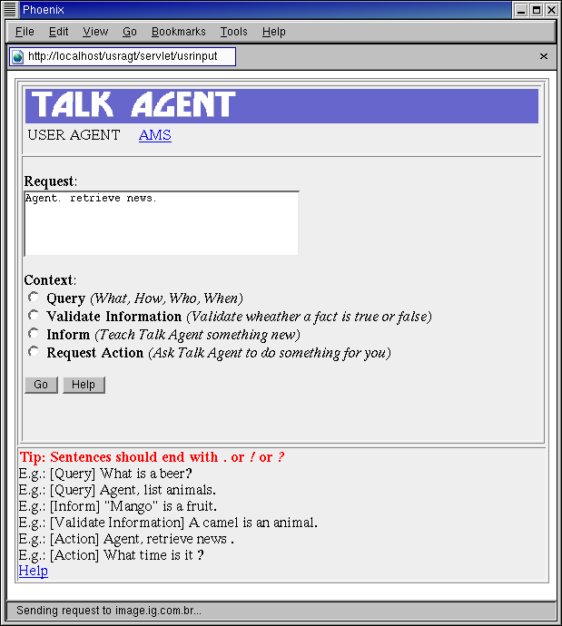
Aplicações do SAAS - TalkAgent
Aplicação web que permite que usuários interajam com o SAAS através de requisições feitas em linguagem natural restrita (Inglês, so far)

Slide 23
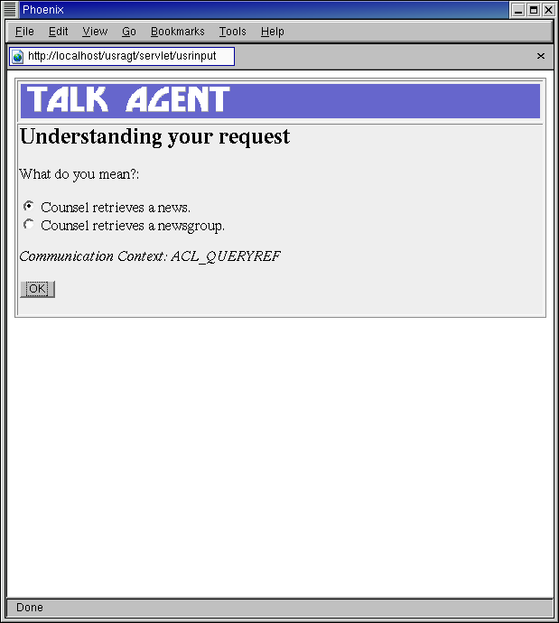
Aplicações do SAAS - TalkAgent
TalkAgent apresenta
possíveis acepções
para a requisição
solicitada

Slide 24
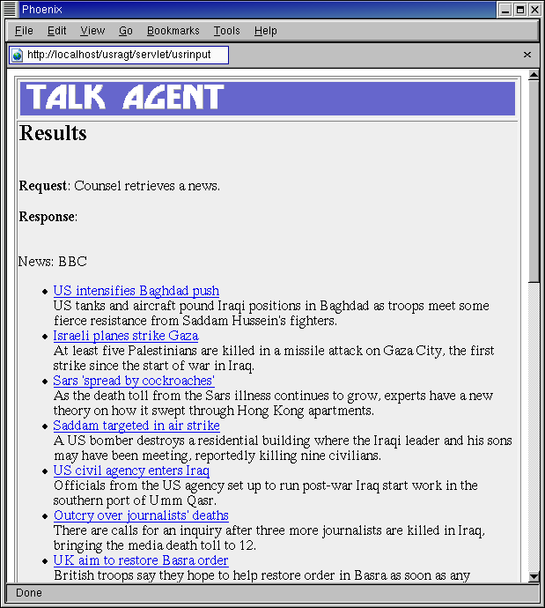
Aplicações do SAAS - TalkAgent
O resultado da
requisição processado
pelos agentes do SAAS
é apresentado ao
usuário.

Slide 25
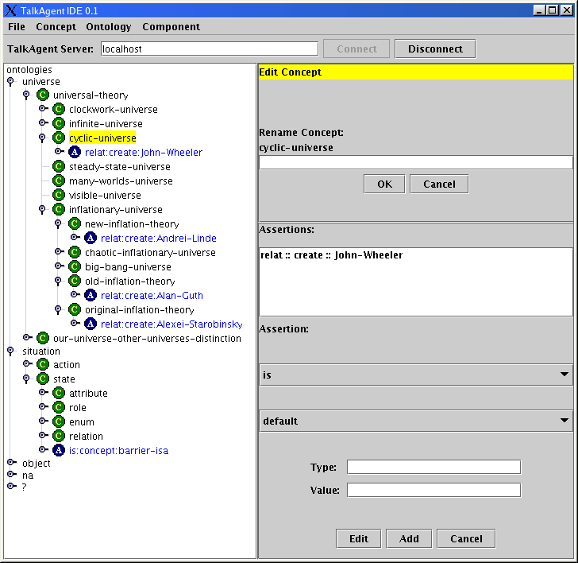
Aplicações do SAAS – SAAS IDE
Permite desenvolver aplicações baseadas no SAAS manipulando conhecimento e ações armazenadas na EKN.
Conceitos
Editor da
Base de
Conhecimento
Relações

Slide 26
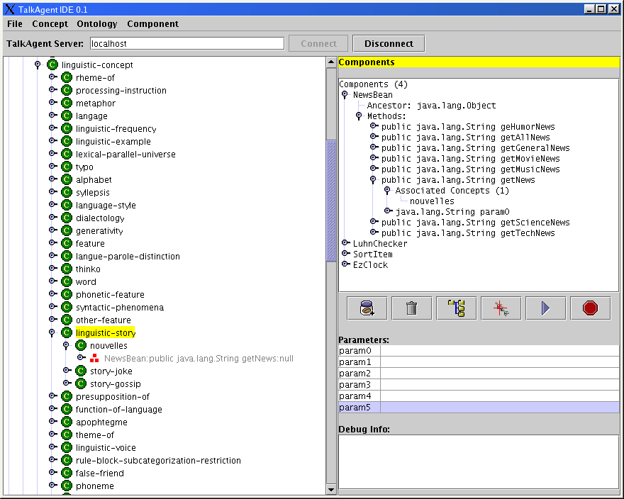
Aplicações do SAAS – SAAS IDE
Componentes
SAAS IDE é uma aplicação cliente-servidor Java, indepen-dente do SAAS
Editor da
Base de
Conhecimento
Link
Link
Ferramentas de Controle de Componentes

Slide 27
Plataforma SemanticAgent
Mais informações e download em:
http://java.icmc.usp.br/research/talkagent
Labor omnia vincit

